Slide 1
Algebraic Fractions
Algebraic Fractions
SAM
2H Q16
June 2017
2H Q11
Nov 2018
1H Q10
Spec 2
1H Q20
Spec 1
1H Q14
June 2017
2H Q19
Nov 2018
2H Q12
Spec 2
2H Q21
Spec 1
1H Q15
June 2017
3H Q14
May 2019
1H Q17
Spec 2
3H Q15
Spec 1
3H Q14
May 2018
1H Q17
June 2019
2H Q13

Slide 2
Algebraic Fractions
SAM 2H Q16

Slide 3
Algebraic Fractions
SAM 2H Q16
A

Slide 4
Algebraic Fractions
Specimen Set 1 1H Q14

Slide 5
Algebraic Fractions
Specimen Set 1 1H Q14
A

Slide 6
Algebraic Fractions
Specimen Set 1 1H Q15

Slide 7
Algebraic Fractions
Specimen Set 1 1H Q15
A

Slide 8
Algebraic Fractions
Specimen Set 1 3H Q14

Slide 9
Algebraic Fractions
Specimen Set 1 3H Q14
A

Slide 10
Algebraic Fractions
Specimen Set 2 1H Q20

Slide 11
Algebraic Fractions
Specimen Set 2 1H Q20
A

Slide 12
Algebraic Fractions
Specimen Set 2 2H Q21

Slide 13
Algebraic Fractions
Specimen Set 2 2H Q21
A

Slide 14
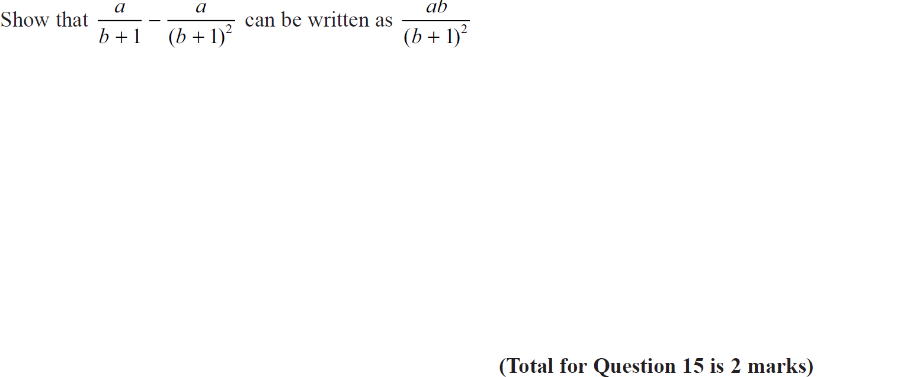
Algebraic Fractions
Specimen Set 2 3H Q15

Slide 15
Algebraic Fractions
Specimen Set 2 3H Q15
A

Slide 16
Algebraic Fractions
June 2017 2H Q11

Slide 17
Algebraic Fractions
June 2017 2H Q11
A

Slide 18
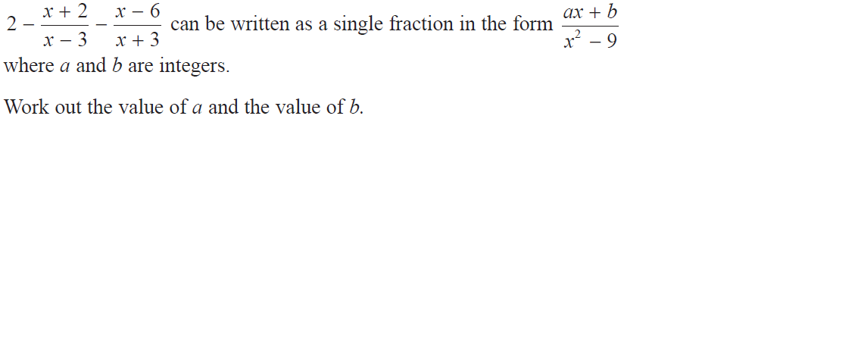
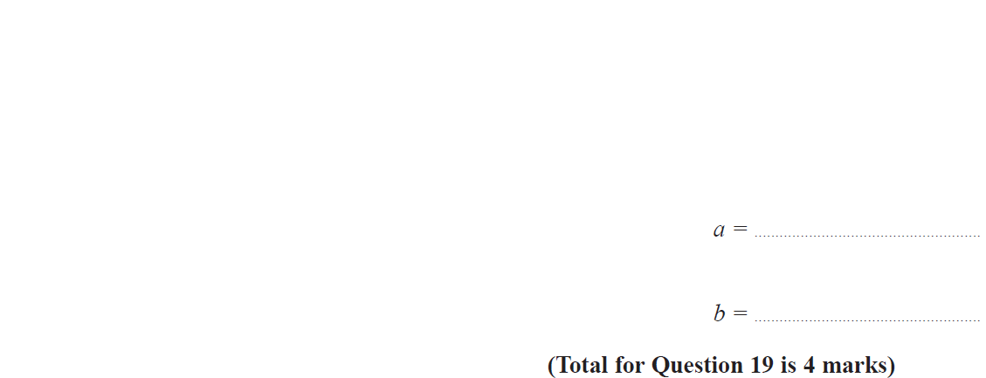
Algebraic Fractions
June 2017 2H Q19

Slide 19
Algebraic Fractions
June 2017 2H Q19
A

Slide 20
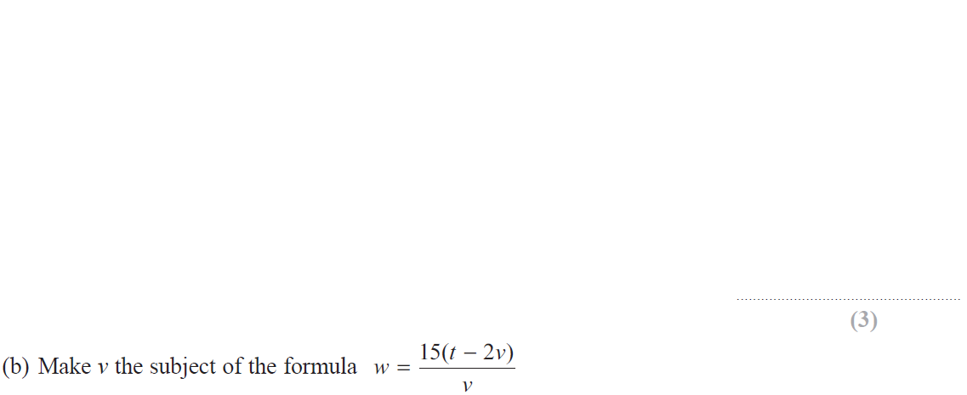
Algebraic Fractions
June 2017 3H Q14

Slide 21
Algebraic Fractions
June 2017 3H Q14
A
B

Slide 22
Algebraic Fractions
May 2018 1H Q17

Slide 23
Algebraic Fractions
May 2018 1H Q17
A

Slide 24
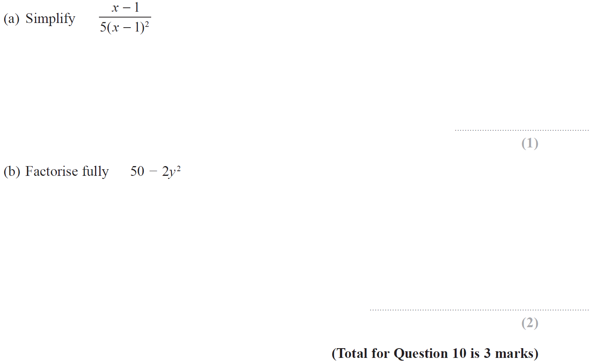
Algebraic Fractions
Nov 2018 1H Q10

Slide 25
Algebraic Fractions
Nov 2018 1H Q10
A
B

Slide 26
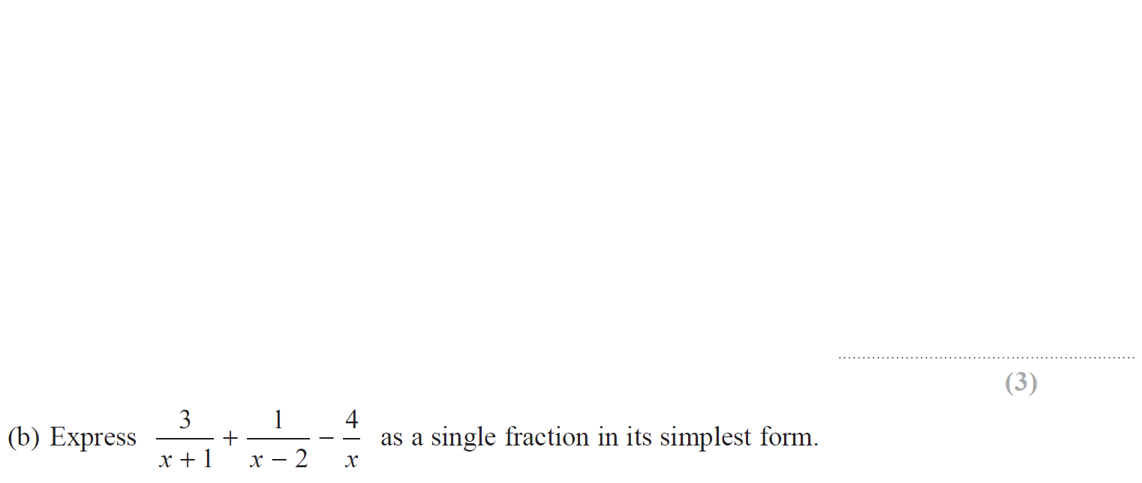
Algebraic Fractions
Nov 2018 2H Q12

Slide 27
Algebraic Fractions
Nov 2018 2H Q12
A
B

Slide 28
Algebraic Fractions
May 2019 1H Q17

Slide 29
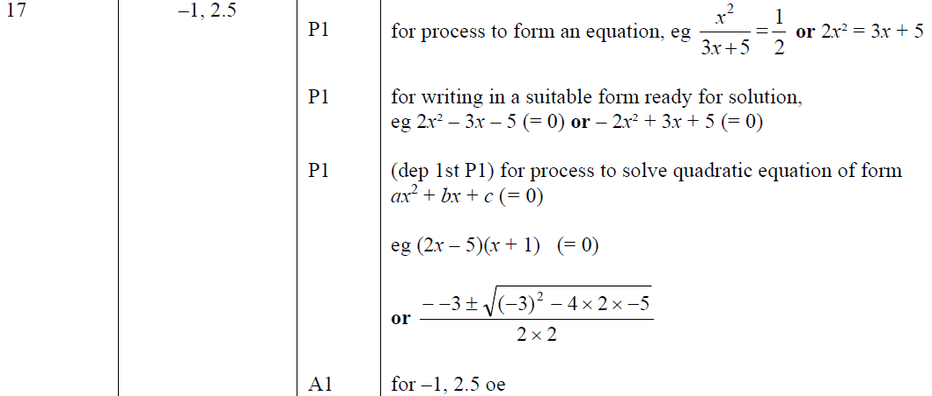
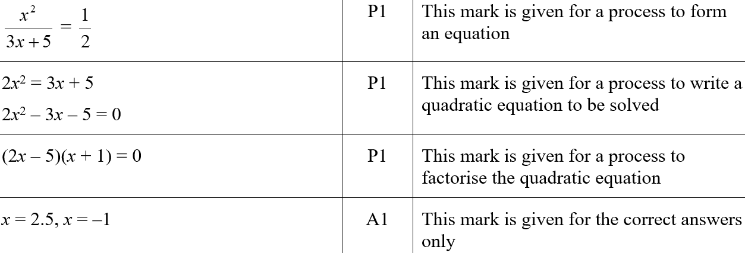
Algebraic Fractions
May 2019 1H Q17
A
A SF

Slide 30
Algebraic Fractions
June 2019 2H Q13

Slide 31
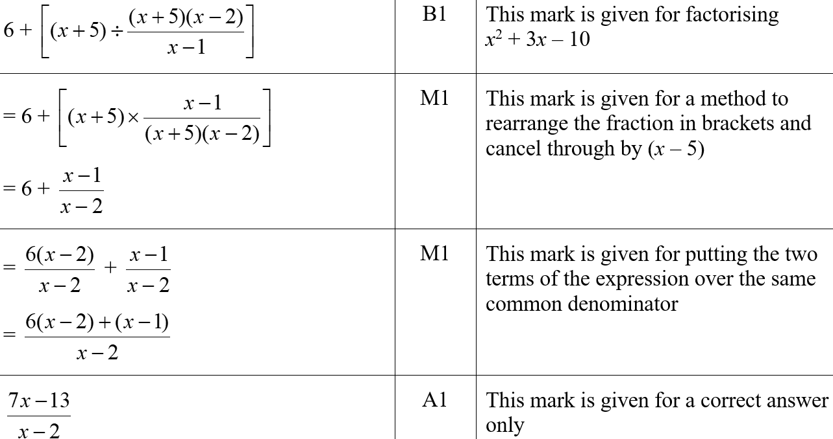
Algebraic Fractions
June 2019 2H Q13
A
A SF

